Slide 1
《随机过程》
第5章小结
陈明 制作
chenming@seu.edu.cn

Slide 2
内容提要
随机信号的正交分解
常见随机信号的性质
随机信号的检测
随机信号的均方滤波

Slide 3
随机信号的正交分解
正交分解和随机信号的表示
随机信号的Fourier正交分解
随机信号的K-L正交分解

Slide 4
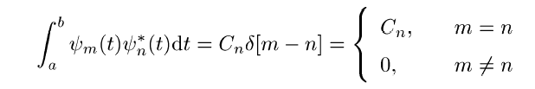
正交分解和随机信号的表示
正交函数系
标准正交函数系
完备正交函数系

Slide 5
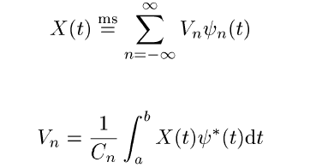
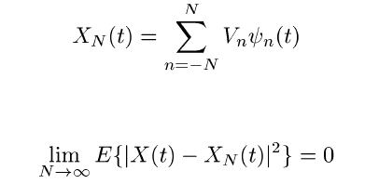
正交分解

Slide 6
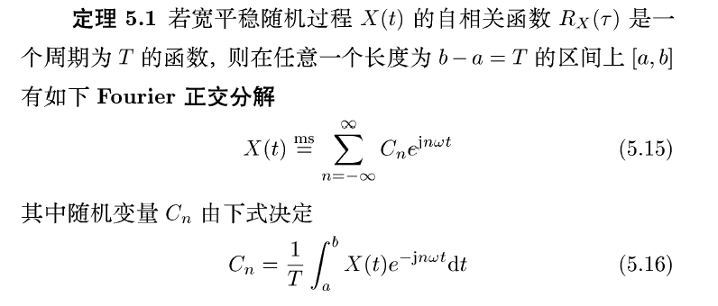


随机信号的Fourier正交分解

Slide 7
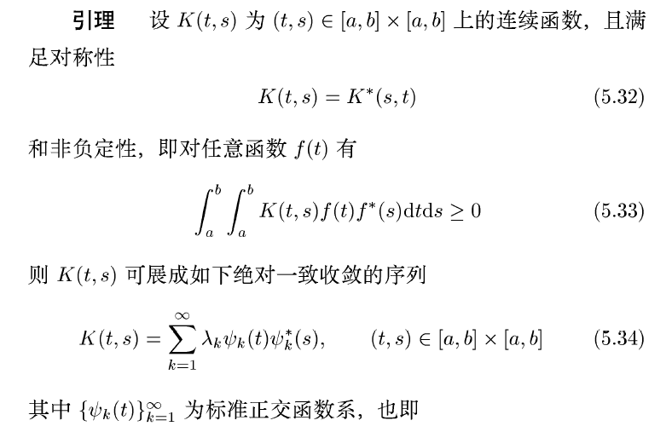
随机信号的K-L正交分解

Slide 8
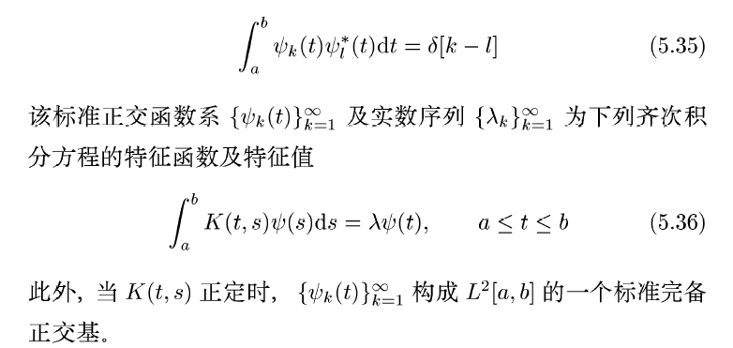

Slide 9
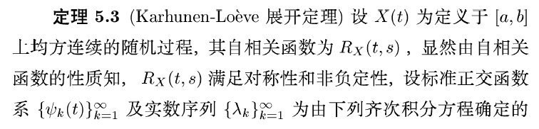

Slide 10
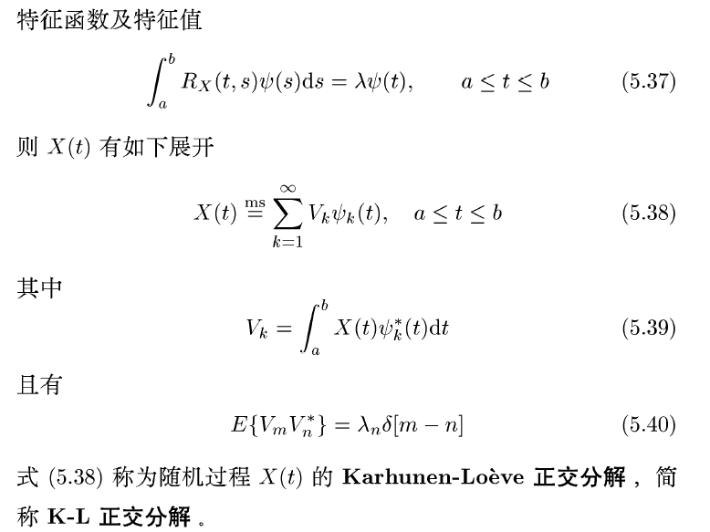

Slide 11
常见随机信号的性质
随机信号的带宽
带限随机信号
带通随机信号
带限随机信号的调制

Slide 12
带宽的定义
绝对带宽
等效带宽
有效带宽
3dB带宽
均方根带宽
功率带宽
零点到零点带宽

Slide 13
带限随机信号
定义
采样定理
通过线性系统的性质
均方解析
一致均方连续

Slide 14
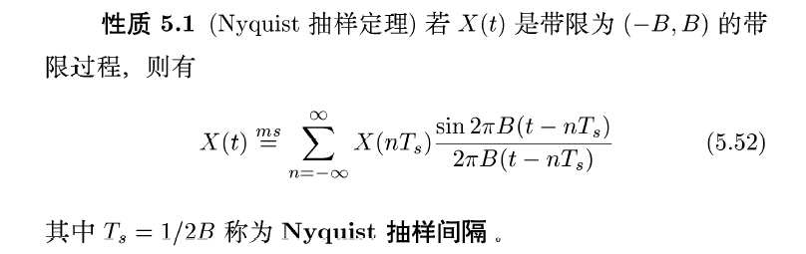

Slide 15
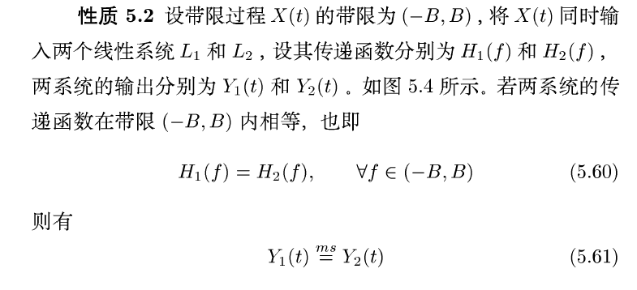

Slide 16
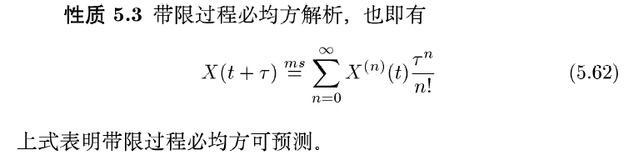

Slide 17
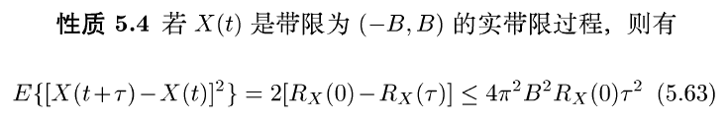

Slide 18
带通随机信号
定义
表达方式
宽平稳性质
带通过程的一个充分条件
Hilbert变换及其性质
解析过程的定义及其性质

Slide 19
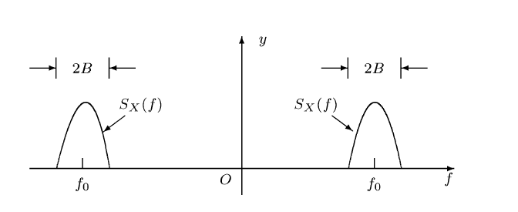

Slide 20
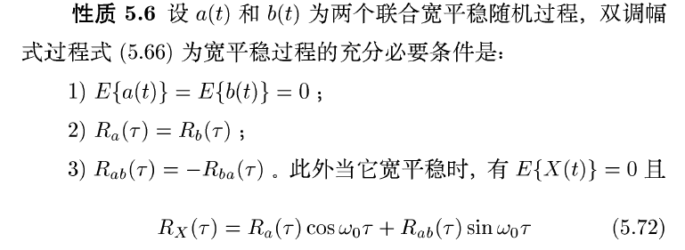

Slide 21
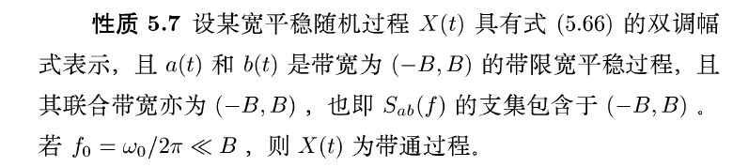

Slide 22
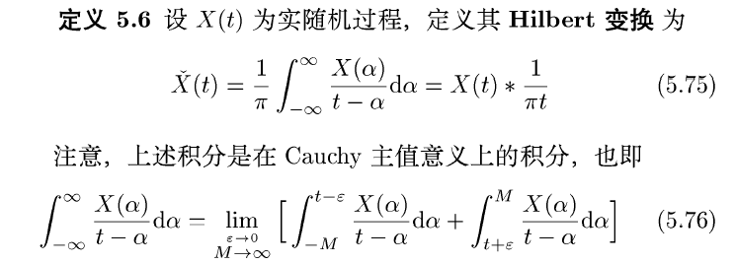

Slide 23
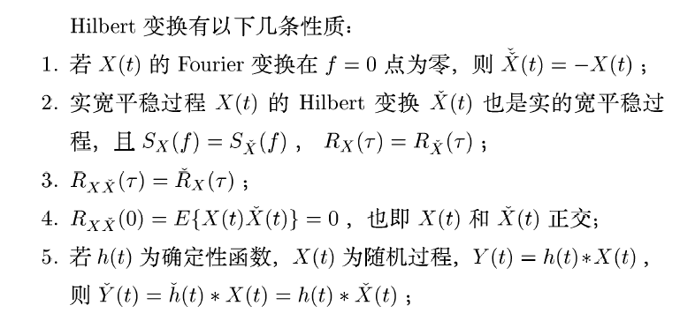
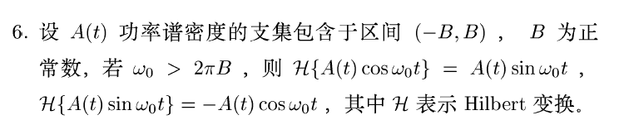

Slide 24
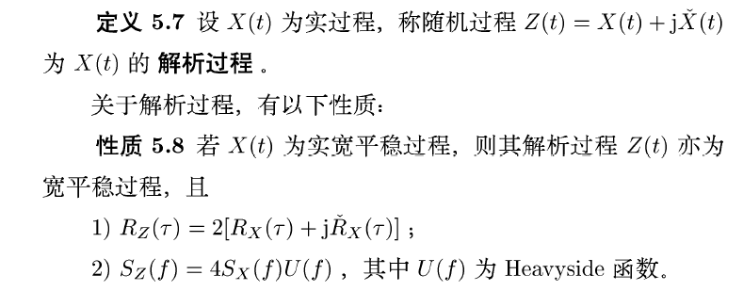

Slide 25
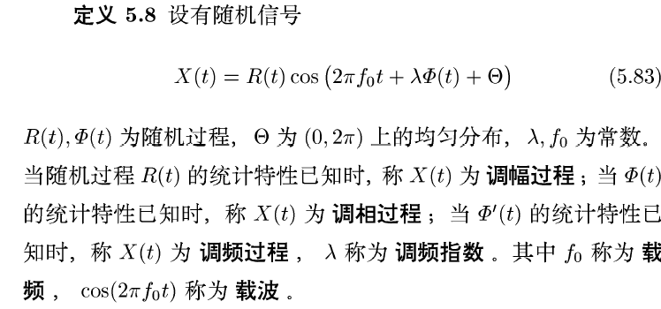
带限随机信号的调制

Slide 26
随机信号的检测
统计判决理论
确定波形的检测
离散随机信号的检测

Slide 27
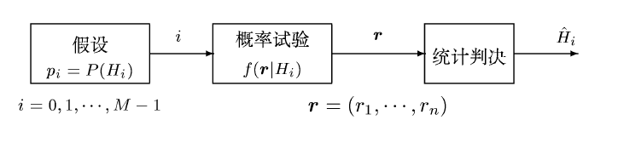
统计判决理论

Slide 28
判决准则
最小错误概率准则
其他准则
  MMSE
  最小二乘
  代价函数
  ……

Slide 29
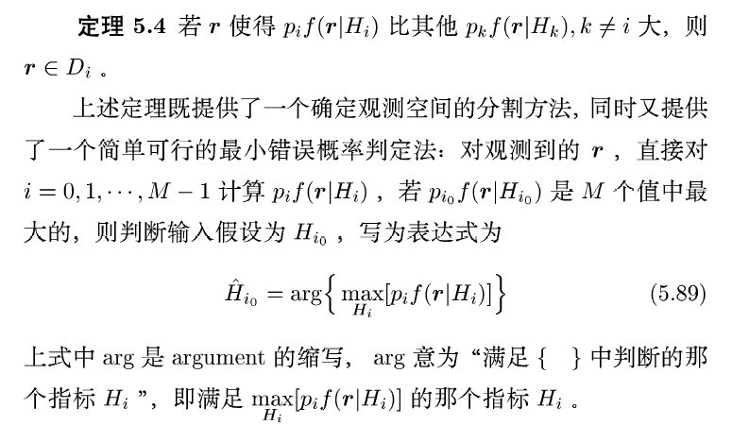

Slide 30
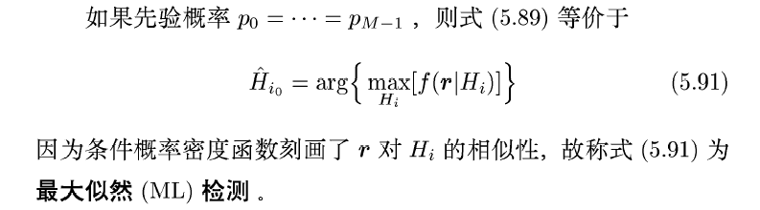

Slide 31
随机信号的均方滤波
白化滤波器及其物理可实现性
连续时间过程的均方滤波
离散时间过程的均方滤波

Slide 32
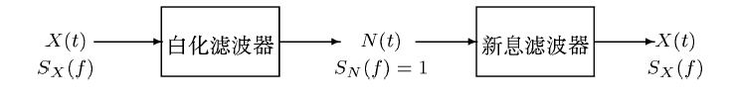

Slide 33
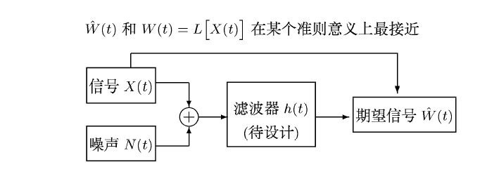
滤波问题示意图

Slide 34
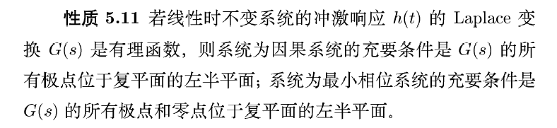

Slide 35
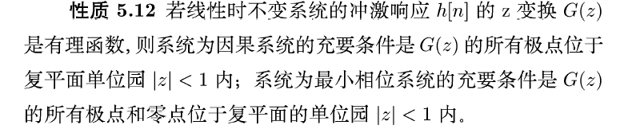

Slide 36
连续时间均方滤波问题
非因果解的获得
因果解的获得

Slide 37
离散时间均方滤波问题
非因果解的获得
因果解的获得

Slide 38
The End

